Slide 1
Project Status (4th Week), COVID-19 Occurs
2/24 : 웹 메인화면 (index.html) 파일 작성
2/25 : 개발자 소개 (developer.html) 파일 작성
2/26 – 2/27 : 로그인 및 회원가입 (login & resigter) 파일 작성
2/28 : table-basic.html 파일 작성

Slide 2
Project Status (5th Week) , COVID-19 Occurs
Co-Development Environment(Discord, Kakao-Talk)
3/2 : Django 설치 및 사용법 학습
3/5 : Django에서 가상환경 설정

Slide 3
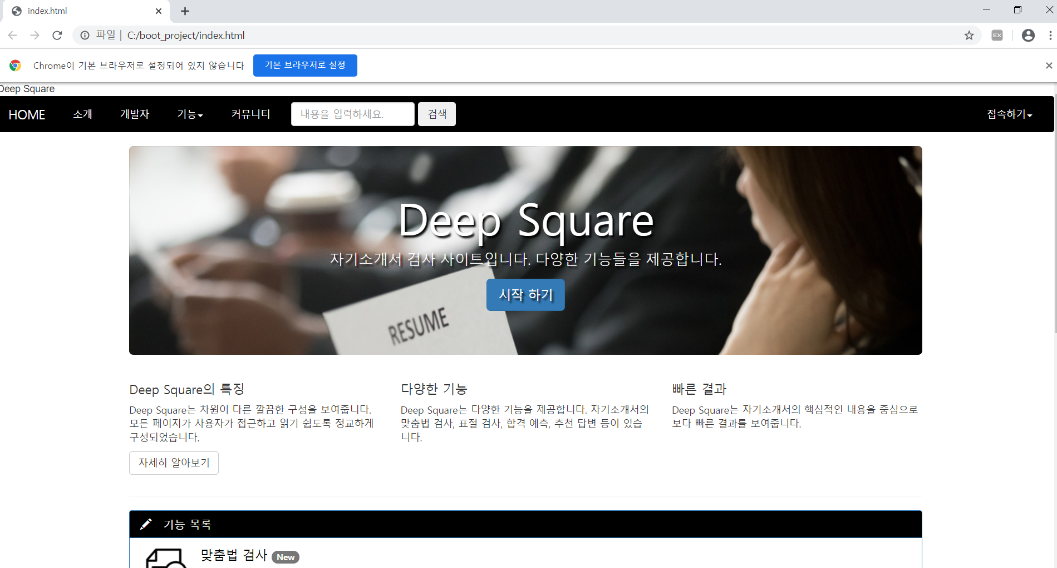
Web Design

Slide 4
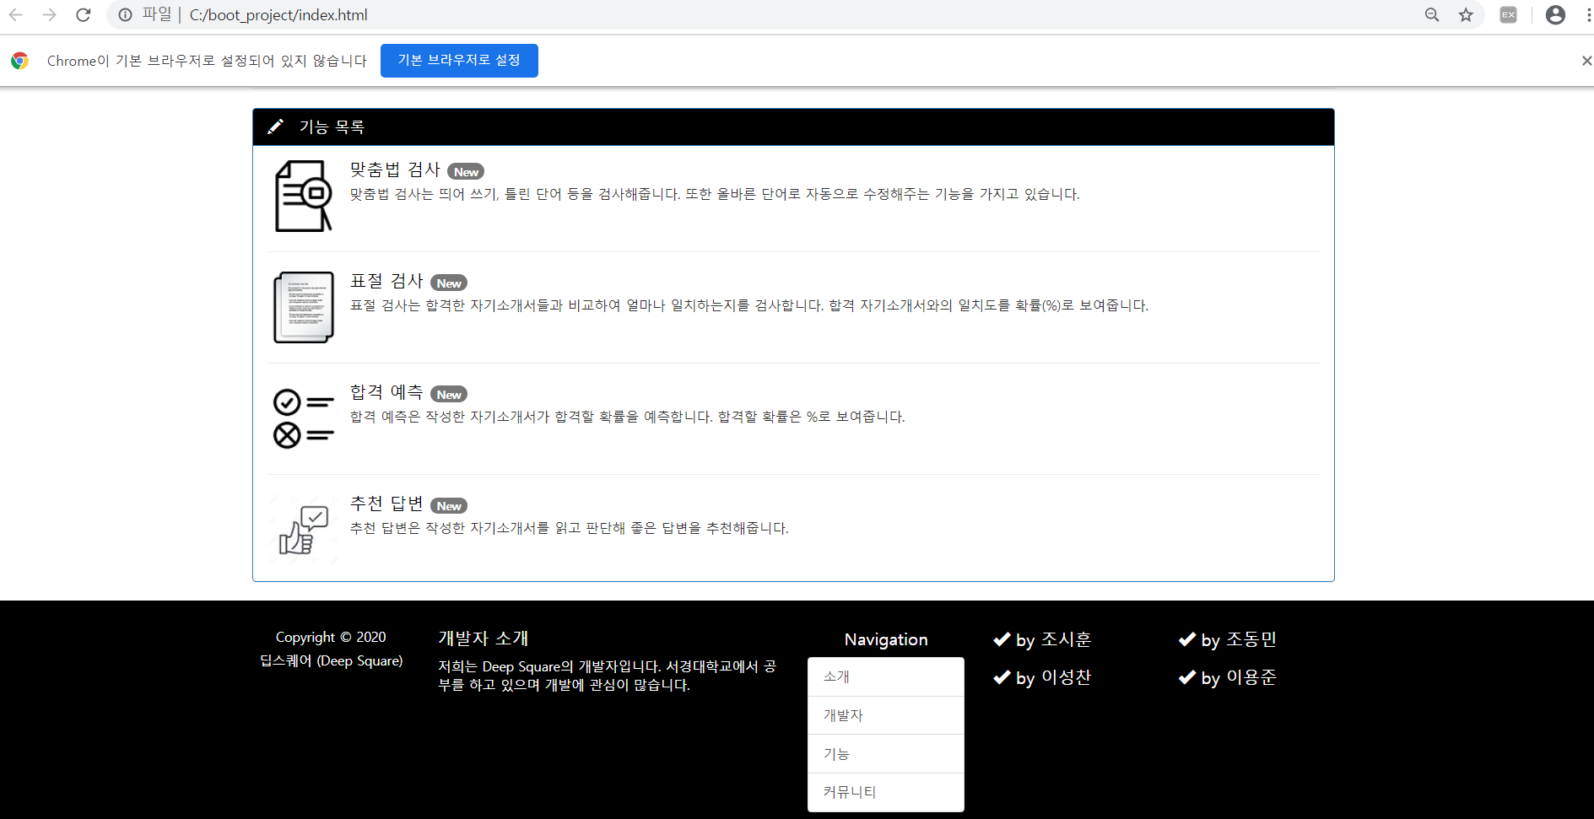
Web Design

Slide 5
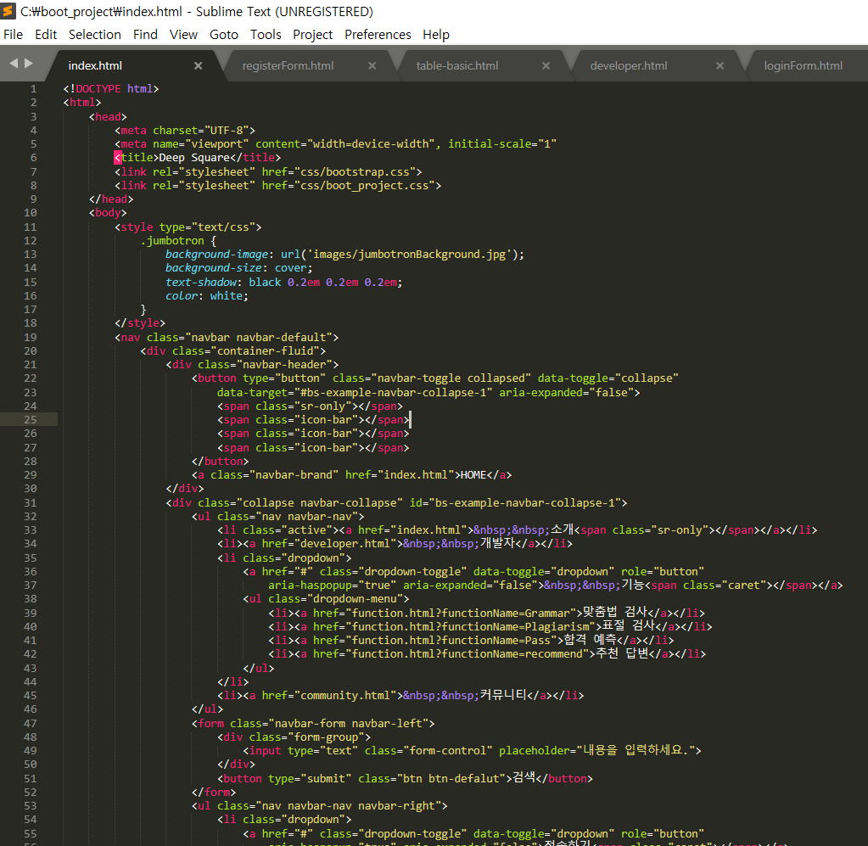
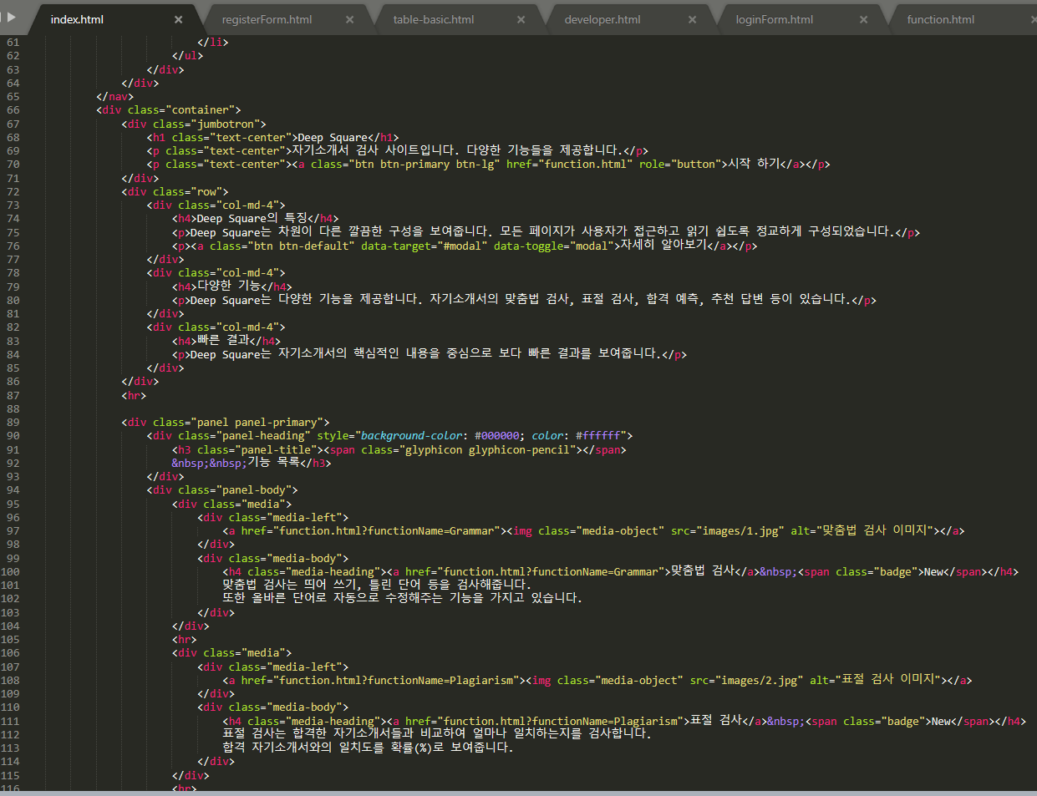
Web Design (Sublime Text3 편집기 사용)

Slide 6
Web Design
< index.html >
Index 파일은 홈페이지를 접속했을 때 기본적으로 보여지는 파일의 파일명입니다.
확장자까지 포함하면 index.html 파일입니다.
기본으로 보여진다는 것은 http://도메인 으로 접속했을 때,
index 파일이 있는지를 찾아서 맨 처음에 보여준다는 의미입니다.
이 웹 페이지에서는 HOME 혹은 소개를 클릭했을 때,
index.html 을 보여주게 됩니다.

Slide 7
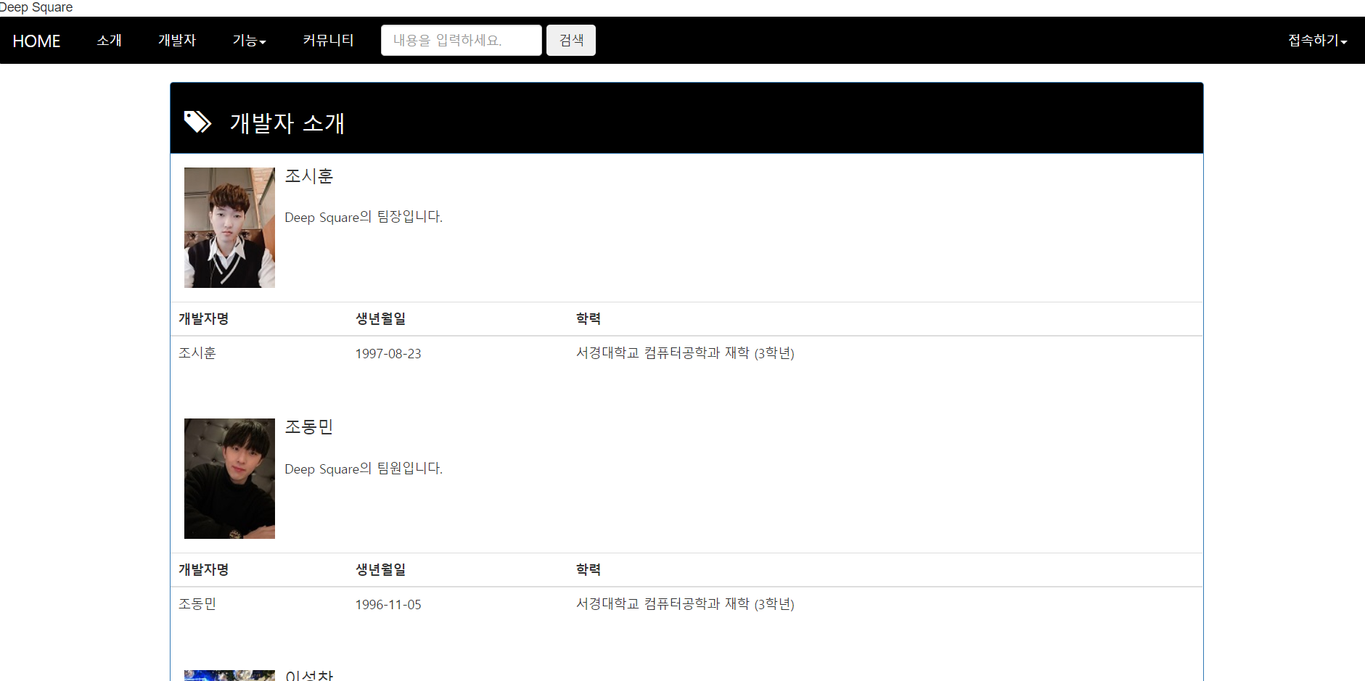
Web Design
< developer.html >
개발자를 클릭했을 때 Deep Square의 팀장 및 팀원들의
간단한 소개가 나오도록 페이지를 작성하였습니다.

Slide 8
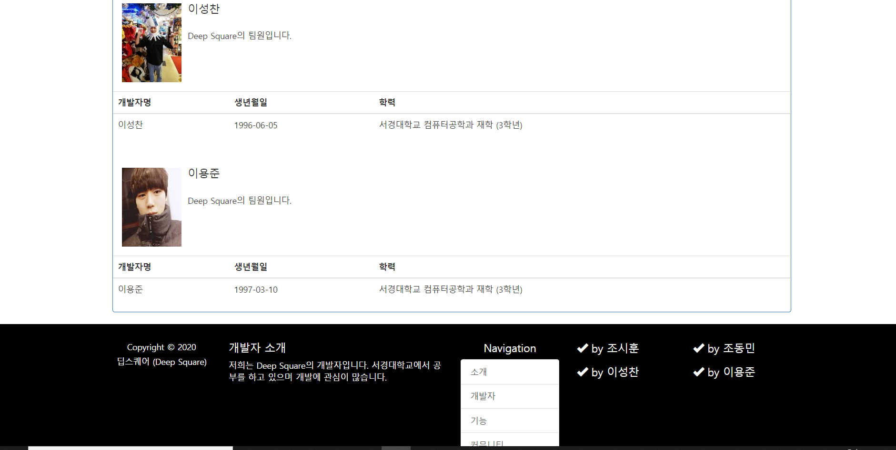
Web Design
< developer.html >
개발자를 클릭했을 때 Deep Square의 팀장 및 팀원들의
간단한 소개가 나오도록 페이지를 작성하였습니다.

Slide 9
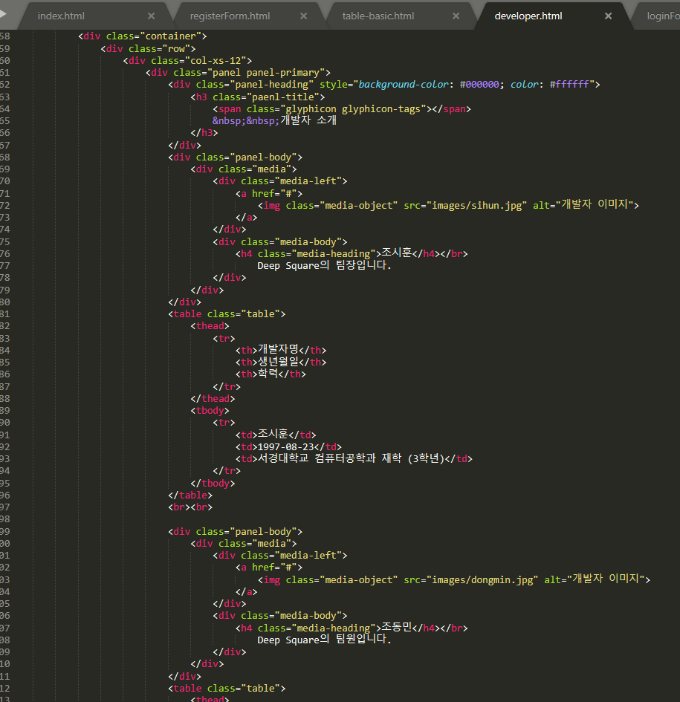
Web Design
< developer.html >

Slide 10
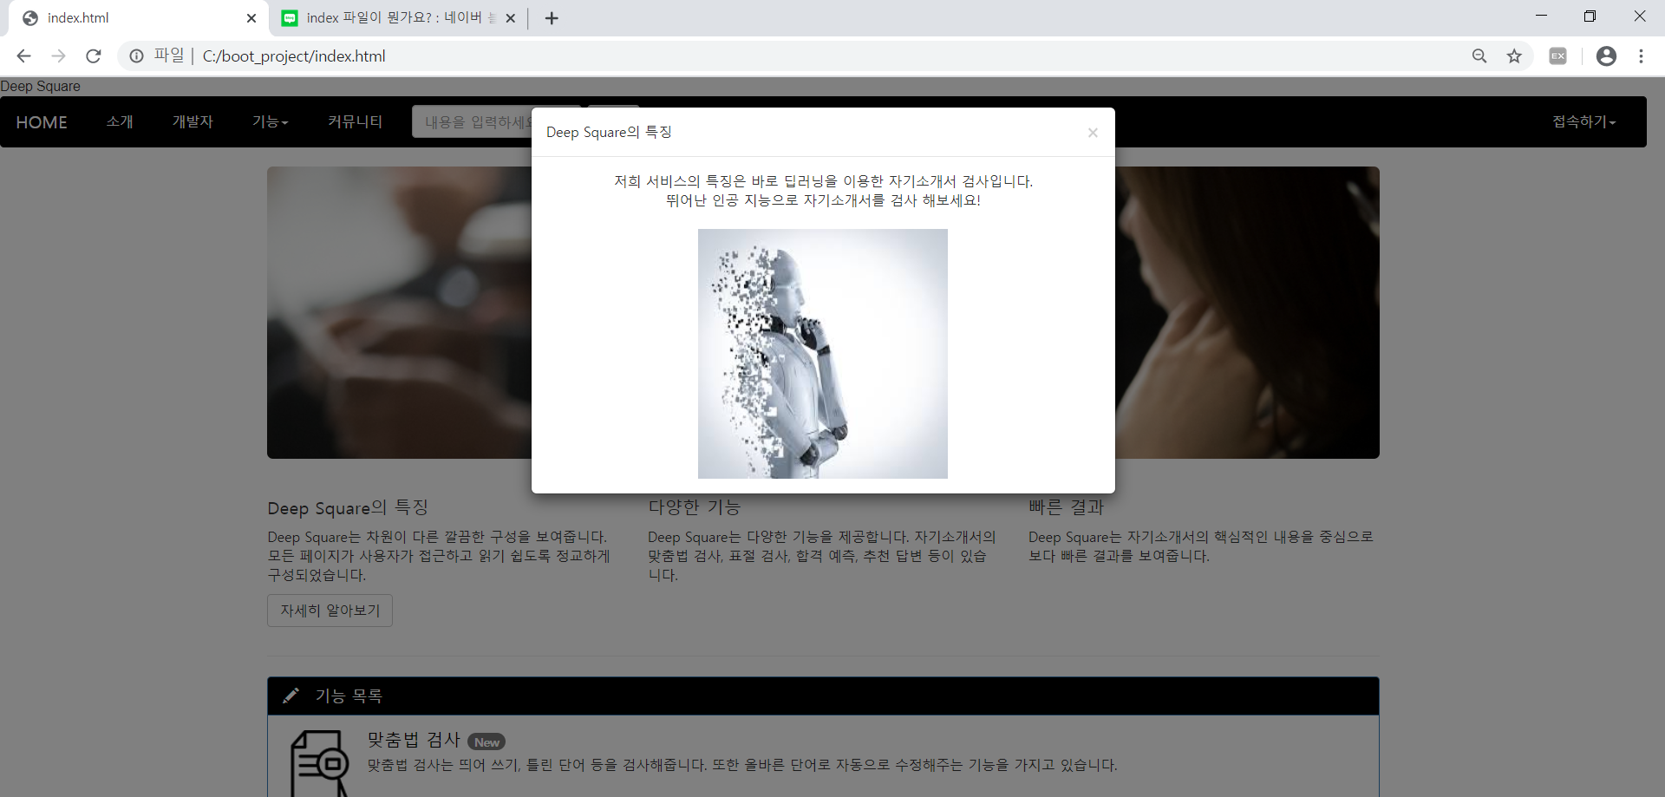
Web Design
Modal 사용 : 웹 사이트에서 사용하는 팝업 창.
Modal 창을 띄우게 되면 Modal을 끄기 전까지는
원래 화면으로 돌아가지 못하는 성질을 가짐
주로 상세 정보 보여주기나 로그인 및 회원가입 등에서 많이 사용

Slide 11
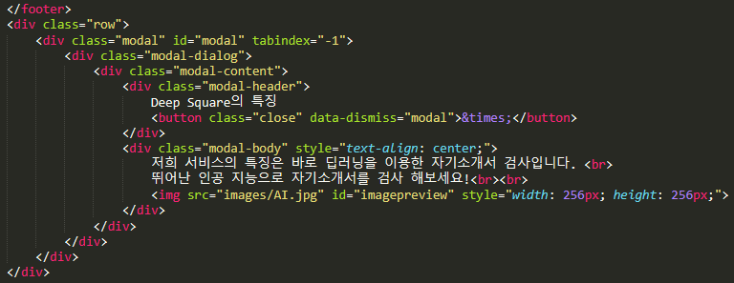
Web Design
Modal 사용 : 웹 사이트에서 사용하는 팝업 창.
Modal 창을 띄우게 되면 Modal을 끄기 전까지는
원래 화면으로 돌아가지 못하는 성질을 가짐
주로 상세 정보 보여주기나 로그인 및 회원가입 등에서 많이 사용

Slide 12
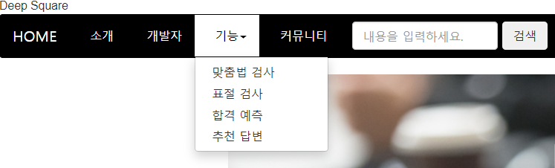
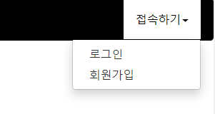
Web Design
Dropdown 사용 : 어떤 메뉴를 클릭하면 (누르면) 하위 메뉴가 나오게 하는 기능.

Slide 13
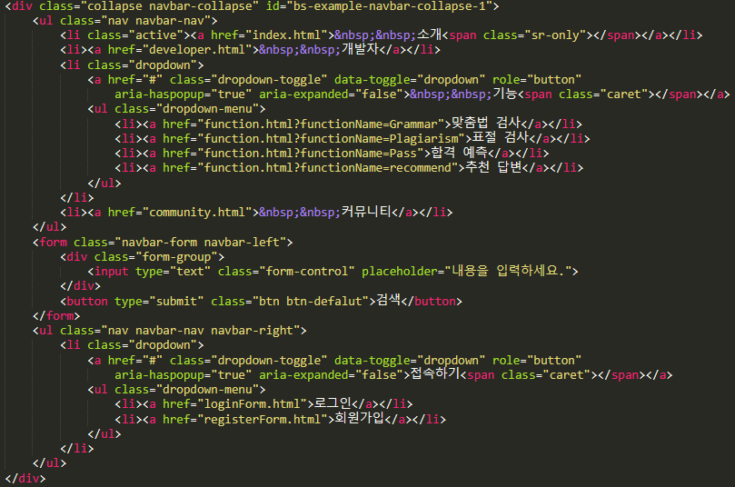
Web Design
Dropdown 사용 : 어떤 메뉴를 클릭하면 (누르면) 하위 메뉴가 나오게 하는 기능.

Slide 14
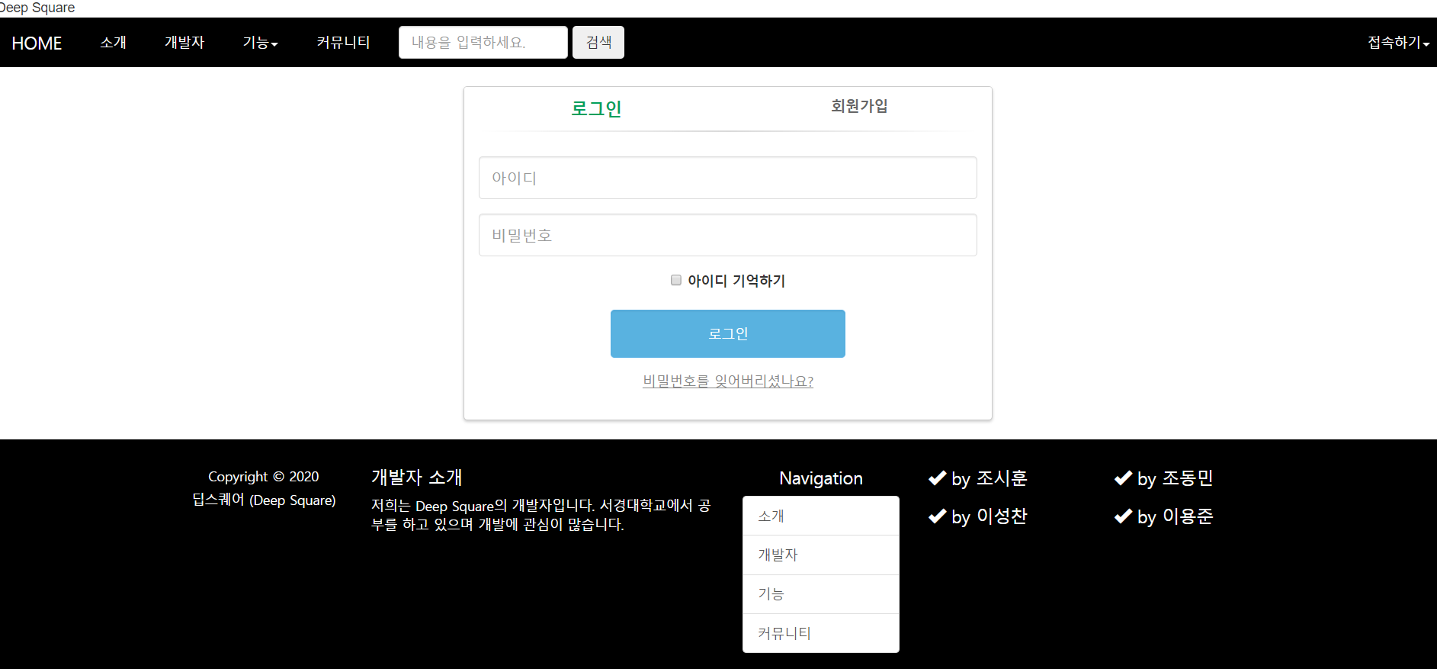
Web Design
로그인 및 회원가입 페이지

Slide 15
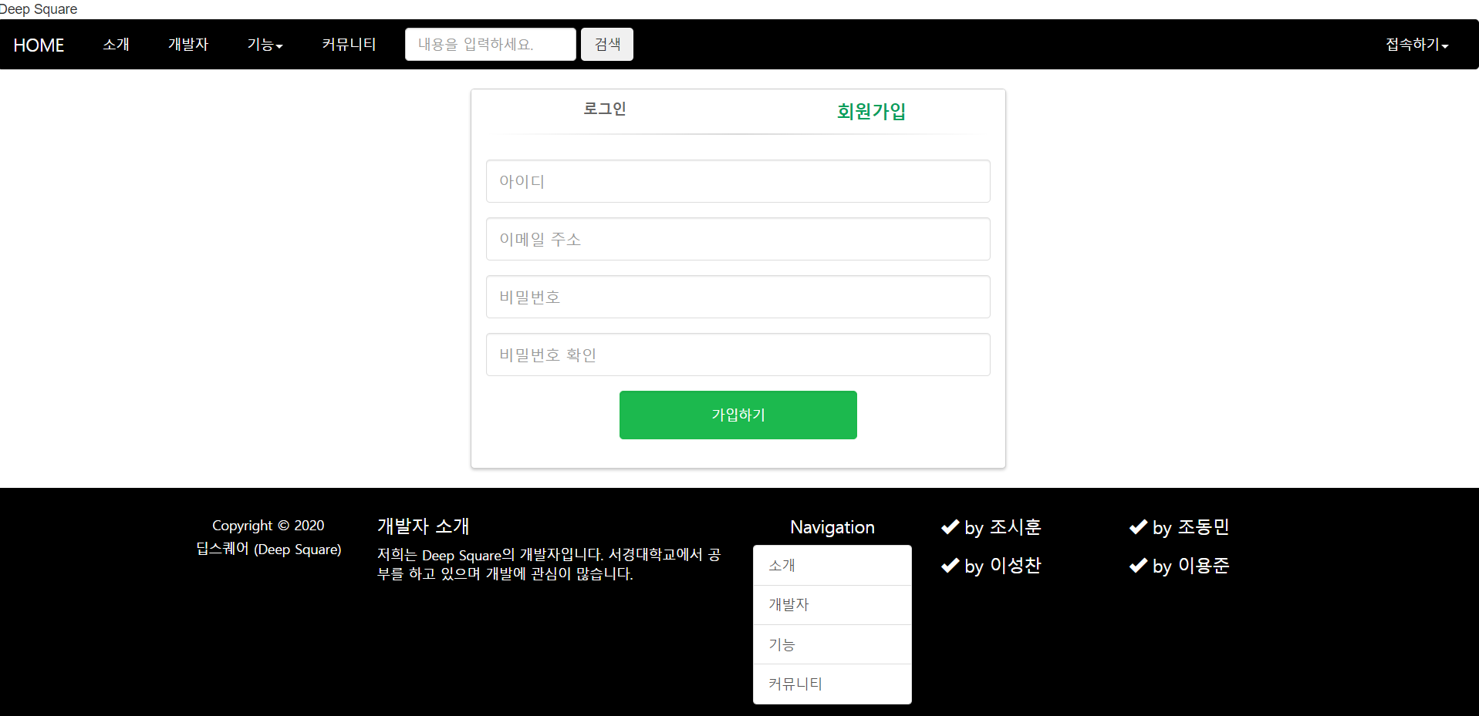
Web Design
로그인 및 회원가입 페이지

Slide 16
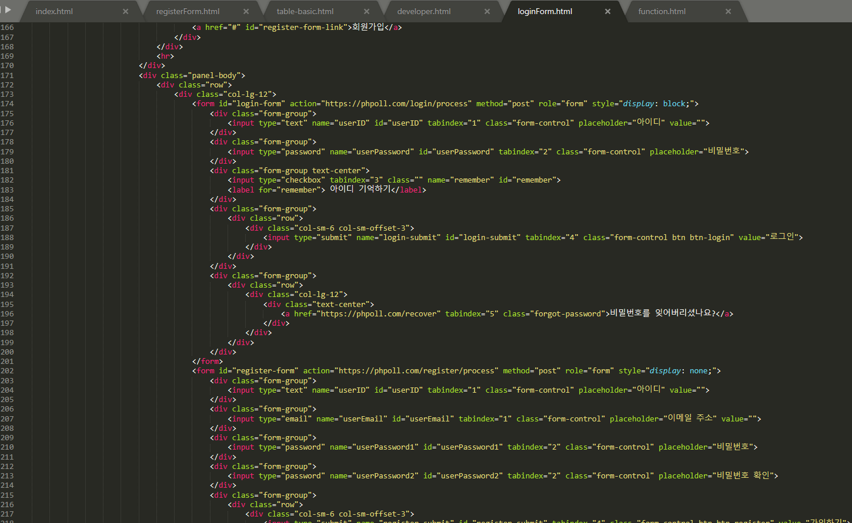
Web Design

Slide 17
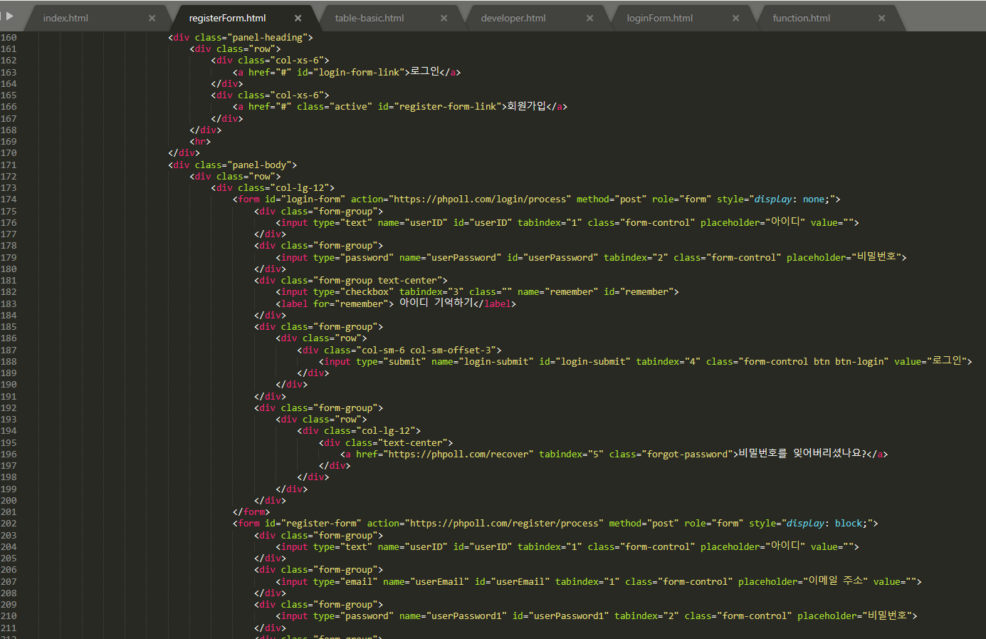
Web Design

Slide 18

Web Design
점보트론 사용 : 점보트론은 원래 대형 전광판을 의미하는 단어.
점보트론은 부트스트랩에서 홈페이지를 소개하는 메인 전광판.
웹 사이트를 소개하는 부분을 만들 때 사용하는 부트스트랩 컴포넌트.

Slide 19
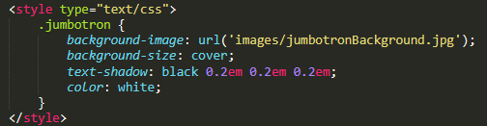
Web Design
점보트론 사용 : 점보트론은 원래 대형 전광판을 의미하는 단어.
점보트론은 부트스트랩에서 홈페이지를 소개하는 메인 전광판.
웹 사이트를 소개하는 부분을 만들 때 사용하는 부트스트랩 컴포넌트.

Slide 20
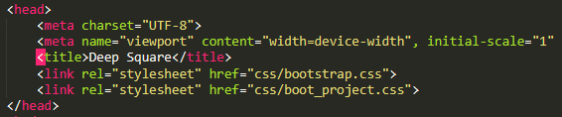
Web Design
스타일시트(CSS) : html 문서의 디자인을 꾸미고자 할 때 작성.
부트스트랩은 기본적으로 스타일시트를 적절히 갖추고 있는 프레임워크.
자신만의 독특한 디자인을 만들고 싶다면 따로 추가적인 스타일시트를 정의해서 사용 가능

Slide 21
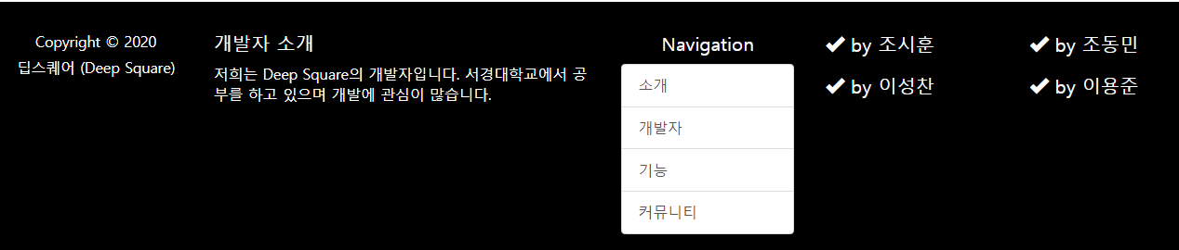
Web Design
푸터(Footer) : 홈페이지의 기타 정보를 보여주는 역할을 함.
웹 사이트의 아래 쪽에 위치하며 저작권, 개발자, 내비게이션 등을 포함

Slide 22
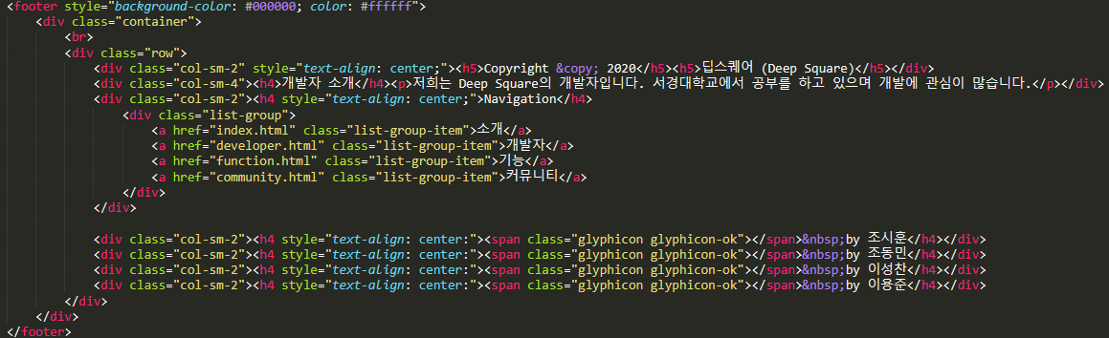
Web Design
푸터(Footer) : 홈페이지의 기타 정보를 보여주는 역할을 함.
웹 사이트의 아래 쪽에 위치하며 저작권, 개발자, 내비게이션 등을 포함

Slide 23
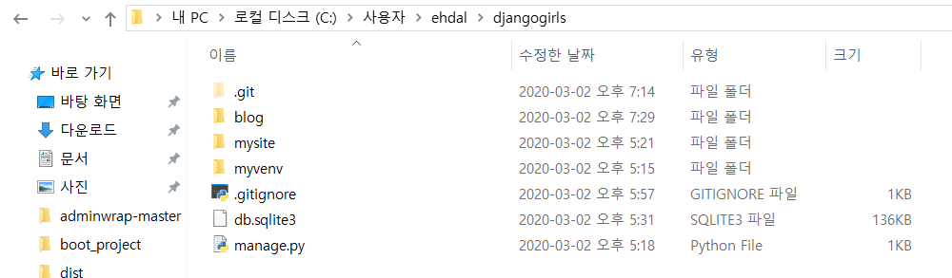
Django
Django : 파이썬으로 만들어진 무료 오픈소스 웹 애플리케이션 프레임워크.
쉽고 빠르게 웹 사이트를 개발할 수 있도록 돕는 구성 요소로 이루어진 웹 프레임워크
< 디렉터리 생성 >

Slide 24
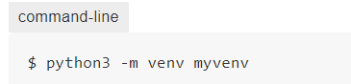
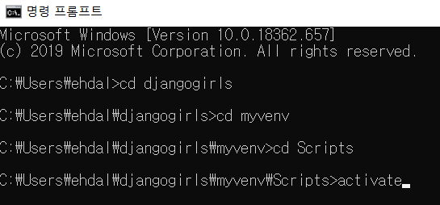
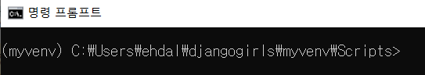
Django
< 가상환경 만들기 >
< 가상환경 사용 >

Slide 25
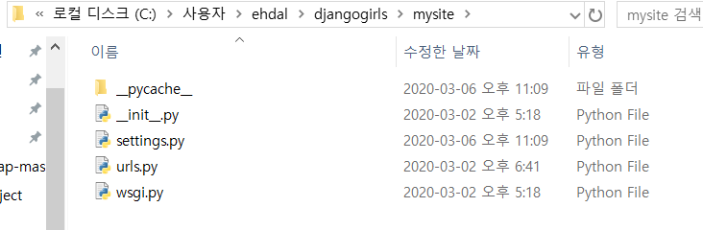
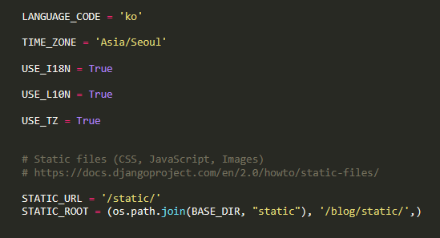
Django
setting.py 에서 설정 변경
언어는 한국어,
시간은 서울의 시간으로 바꾼다.

Slide 26
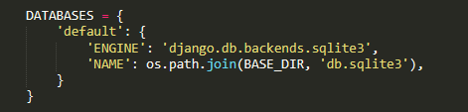
Django
데이터베이스 설정

